Slide 1
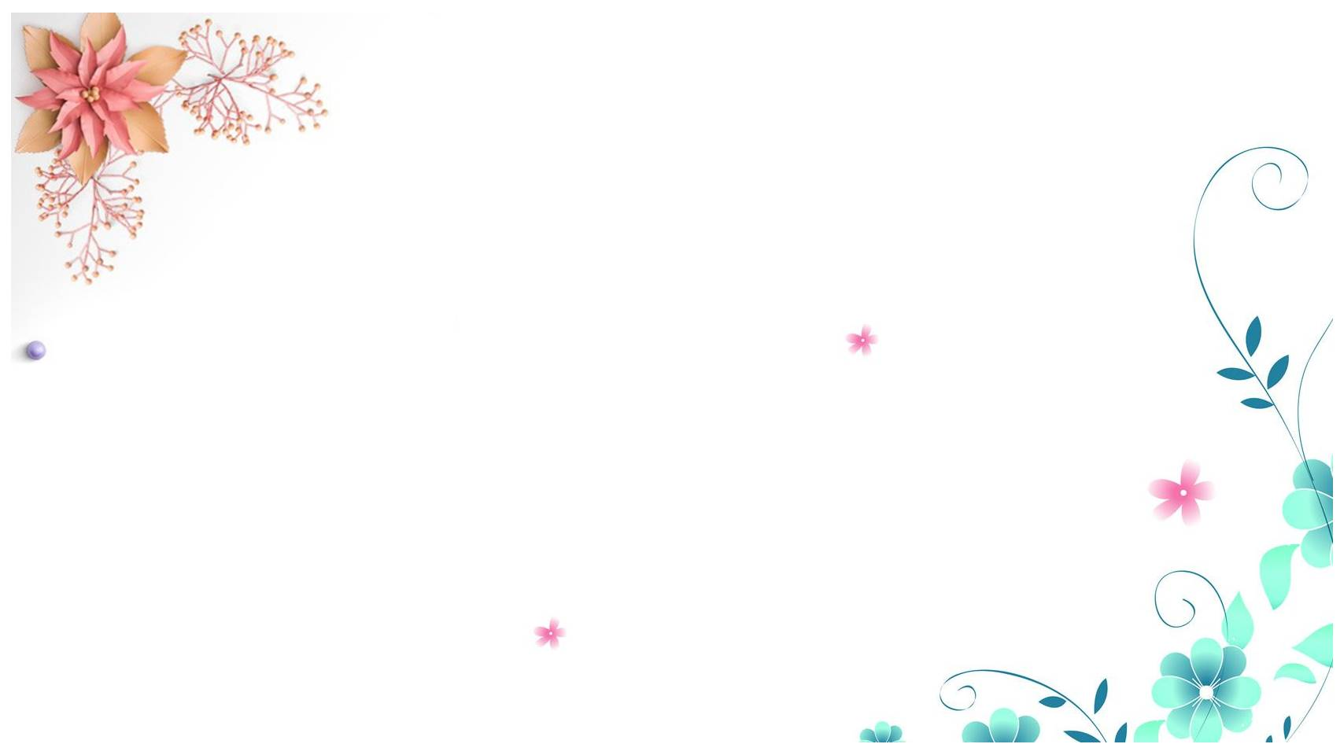


TRƯỜNG TIỂU HỌC ……
CHÀO MỪNG QUÝ THẦY CÔ
VỀ DỰ GIỜ THĂM LỚP
Môn Toán lớp 3
BÀI 50: CHU VI HÌNH TAM GIÁC, HÌNH TỨ GIÁC, HÌNH CHỮ NHẬT VÀ HÌNH VUÔNG

Slide 3


Slide 4
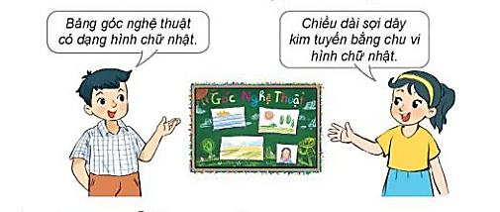
Thứ……ngày…..tháng…..năm…….
TOÁN
Chu vi hình chữ nhật, chu vi hình vuông

Slide 5
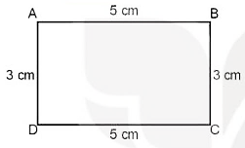

Thứ……ngày…..tháng…..năm…….
TOÁN
Chu vi hình chữ nhật, chu vi hình vuông
a)
Chu vi hình chữ nhật ABCD là
5 + 3 + 5 + 3 = 16 (cm)
Hoặc (5 + 3) x 2 = 16 (cm)

Slide 6
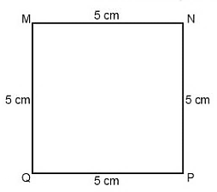
Thứ……ngày…..tháng…..năm…….
TOÁN
Chu vi hình chữ nhật, chu vi hình vuông
b)
Chu vi hình vuông MNPQ là:
5 + 5 + 5 + 5 = 20 (cm)
Hoặc 5 x 4 = 20 (cm)

Slide 7


Slide 8
Thứ……ngày…..tháng…..năm…….
TOÁN
Chu vi hình chữ nhật, chu vi hình vuông
1
Số ?
Cạnh hình vuông | 6cm | 8cm | 7cm | 10cm
Chu vi hình vuông | 24 cm
32cm
28 cm
40 cm

Slide 9
Thứ……ngày…..tháng…..năm…….
TOÁN
Chu vi hình chữ nhật, chu vi hình vuông
2
Tính chu vi hình chữ nhật có:
a. Chiều dài 6 cm, chiều rộng 4 cm
Mẫu
Bài giải
Chu vì hình chữ nhật là:
(6 + 4) x 2 = 20 (cm)
Đáp số: 20 cm

Slide 10
Thứ……ngày…..tháng…..năm…….
TOÁN
Chu vi hình chữ nhật, chu vi hình vuông
2
Tính chu vi hình chữ nhật có:
b. Chiều dài 15 dm, chiều rộng 10dm
a. Chiều dài 8 m, chiều rộng 2 m
Mẫu
Bài giải
Bài giải
Chu vì hình chữ nhật là:
Chu vì hình chữ nhật là:
(8 + 2) x 2 = 20 (m)
(15 + 10) x 2 = 50 (dm)
Đáp số: 20 m
Đáp số: 50 dm

Slide 11
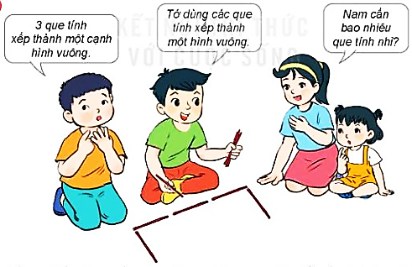
Thứ……ngày…..tháng…..năm…….
TOÁN
Chu vi hình chữ nhật, chu vi hình vuông
3
Đố em biết Nam cần dùng bao nhiêu que tính để xếp thành một hình vuông có cạnh gồm 3 que tính như hình vẽ trên?
Mỗi cạnh hình vuông Nam xếp 3 que tính. Vậy Nam cần 12 que tính để xếp thành hình vuông đó

Slide 12
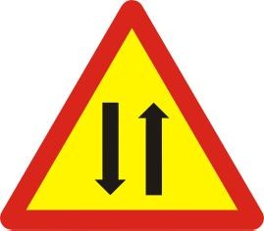
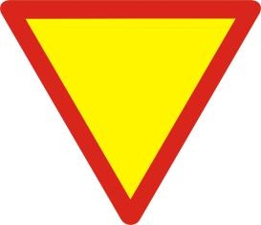


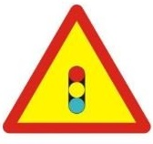
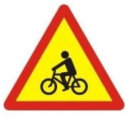



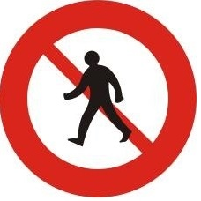
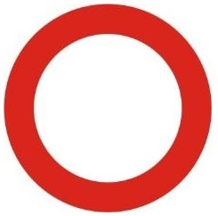
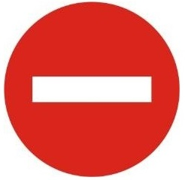
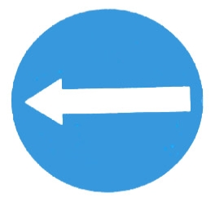
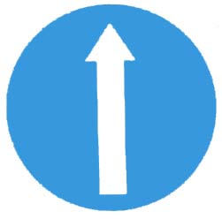
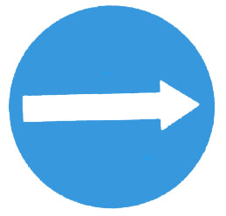

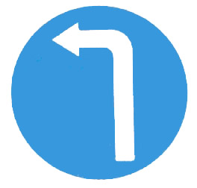
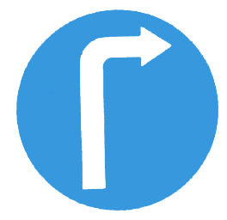
Thứ……ngày…..tháng…..năm…….
TOÁN
Trò chơi: CHẤP HÀNH LUẬT LỆ GIAO THÔNG
Đường
hai chiều
Giao nhau với
đường ưu tiên
Có trẻ em
đi qua
Có đường dành
cho người đi bộ
Giao nhau với
đường có đèn đỏ
Có đường dành
cho người đi xe đạp
Cấm ô tô
Cấm xe máy
Cấm xe đạp
Cấm người đi bộ
Đường cấm
Các loại xe
Cấm đi ngược chiều
Hướng đi trái
phải theo
Hướng đi thẳng
phải theo
Hướng đi phải
phải theo
Chỉ được rẽ trái
hoặc phải
Chỉ được
rẽ trái
Chỉ được
rẽ phải

